Slide 1
Destinační agentura krušné hory o. p. s.
R o k 2 0 2 0

Slide 2
Pravidelné činnosti
Magazín zábavy v Krušných horách – přerušení 03-07/2020
Jednání SPONA
Spolupráce s Life is skill – čipy na 12 místech v Krušných horách – Projekt pro děti
Provoz TIC v zámku Valdštejnů v Litvínově, jsme členem Asociace turistických informačních center
Účast na veletrzích
leden - veletrh Regiontour Brno
únor - veletrh Reisemesse Drážďany
únor - Veletrh Holiday World Praha
Účast v soutěži Tourist Propag Lysá nad Labem - 2. místo v kategorii Turistická informace roku 2020 – Mapové plány měst, 18. 6. 2020
Zahájení turistické sezóny - Cyklojízda 20. 6. 2020, trasa: Nové Město v Horách – Klíny
Údržba okruhu geocachingu Krušné horory

Slide 3
Pravidelné činnosti
Ukončení turistické sezóny na Klínech 6. 9. 2020
Setkání turistických informačních center – 22. 9. 2020 Duchcov – seznámení se s Duchcovem a výměna turistických materiálů mezi TIC
Krušnohorská NEJ – FUNpark Most – předávání ceny 2. 10. 2020
Webové stránky – www.krusnehory.eu
Facebook – Krušnéhory - Volný čas a turistika
Facebook – Informační centrum Litvínov
Fotografická soutěž – připravuje se kalendář ve spolupráci s nadačním fondem Leseňská pláň a bude vyhlášena nejoblíbenější fotografie z hlasování na FB
Členství v komisi pro certifikaci regionální značky „Krušnohoří regionální produkt“
Presstripy – Holandsko, Polsko (novináři)

Slide 4
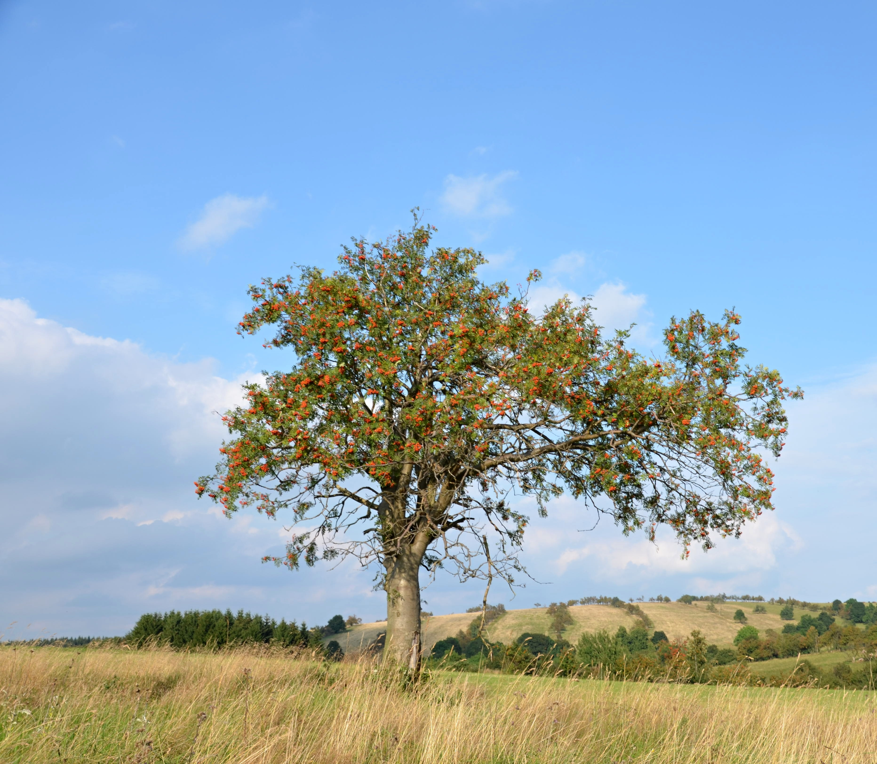
Publikační činnost
Aktualizace a dotisk Chuť Krušných hor – listopad 2020
Připravujeme dotisk
Hornická stezka Krušných hor + trhací mapy
Židovské památky
Vydání Pohledy – UNESCO
Připravujeme časopis Pohledy – Místa Krušných hor – méně známá místa v Krušných horách

Slide 5
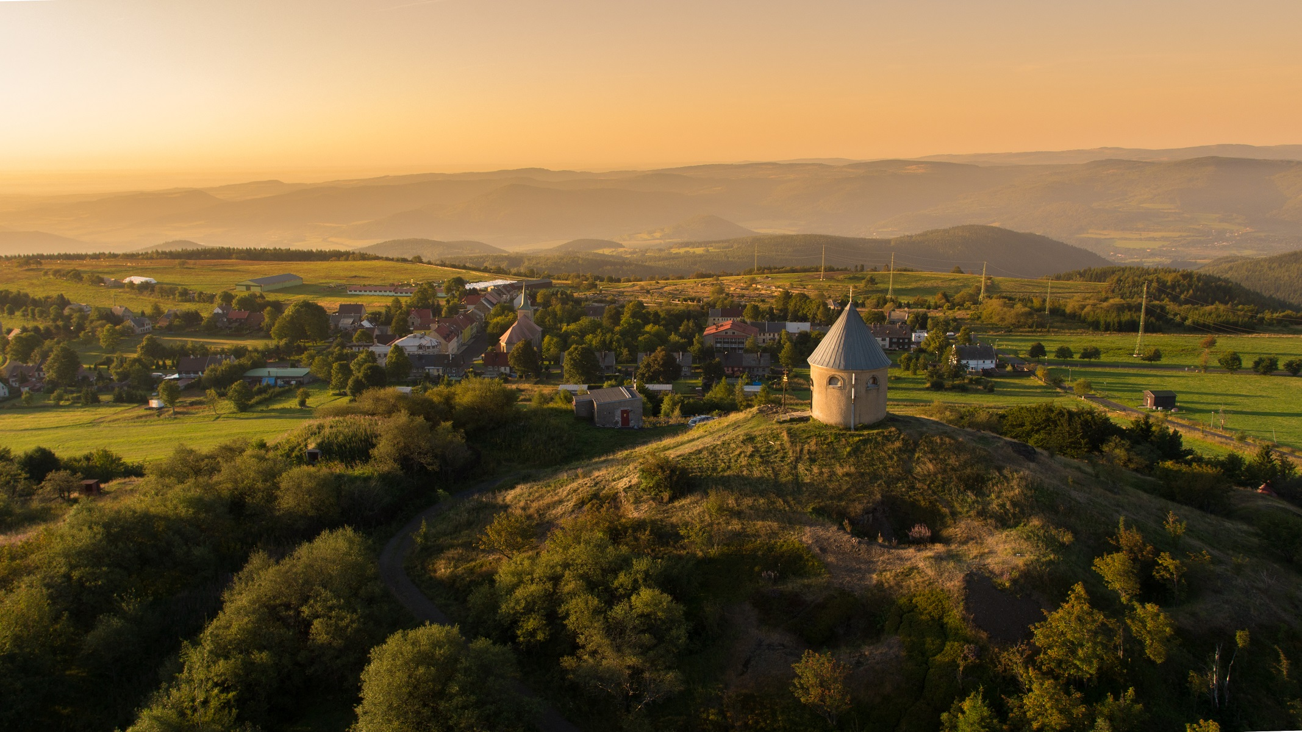
Mediální propagace
Natáčení do televize NOVA do snídaně s Novou – 9. 10. 2020 – představení DAKH, Podkrušnohorské technické muzeum…
Natáčení Cyklotoulky
Moldava - Osek - Fláje - Český Jiřetín
Cykloregion Krušné hory
Toulavá kamera – Zipline dráha Klíny, Fláje, Česká Jiřetín, Tesařova stezka

Slide 6
Další činnosti DAKH
Cyklojízdy
srpen - Prunéřovský přivaděč
září - Blochausen DE
říjen - Prunéřovský přivaděč
Webové stránky překládáme do němčiny
Spolupráce s Českojiřetínským spolkem – Moldavská dráha
Připravovali jsme setkání s Tourismusverband Erzgebirge – zrušeno vzhledem k momentální situaci, náhradní termín 21. 10. 2020 – spolupráce na projektu Stříbrná stezka
Spolupráce s Ústeckým krajem – informace pro veřejnost v období pandemie
Obnovení certifikátu Český systém kvality služeb
Obnovení certifikátu Kategorizace organizací destinačního managementu
Závěrečná konference projektu „Aktivní prožití společných dějin a tradic v KH“ na Lesné 17. 9. 2020
Certifikace v Cyklisté vítáni
Podepsání memoranda o spolupráci s Karlovarským krajem

Slide 7
Děkujeme za pozornost

